Slide 1

DATA MINING
SEFTIANI AYU LESTARI 20050974054

Slide 2

PENERAPAN DATA MINING UNTUK MENGKLASIFIKASIKAN NILAI AKHIR SISWA MENGGUNAKAN MODEL K-NEAREST NEIGHBOR

Slide 3
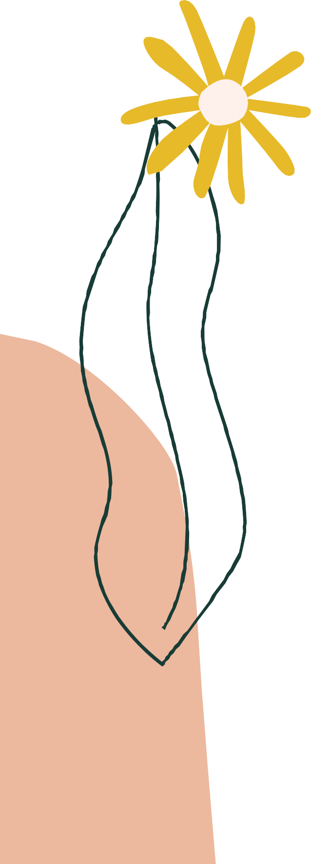
DATA MINING
Data mining ataupun penambangan informasi merupakan fitur lunak yang digunakan buat menciptakan pola tersembunyi, tren, ataupun aturan- aturan yang ada dalam basis berdimensi besar serta menciptakan aturan-aturan yang digunakan buat memperkirakan sikap di masa mendatang
Klasifikasi dalam informasi mining ialah tata cara pendidikan informasi buat memprediksi nilai dari sekelompok atribut. Algoritma klasifikasi hendak
menciptakan sekumpulan ketentuan
hendak
yang disebut rule yang
digunakan selaku penanda buat bisa memprediksi kelas dari informasi yang mau diprediksi.

Slide 4

K-Nearest Neighbor (K-NN) merupakan
suatu tata cara supervised yang berarti
memerlukan mengklasifikasi
informasi training buat obyek
yang
kerja
jaraknya
K-NN
K-Nearest Neighbor (K-NN)
sangat dekat. Prinsip
merupakan mencari jarak terdekat antara informasi yang hendak di evaluasi dengan k
orang sebelah (neighbor) pada data pelatihan

Slide 5
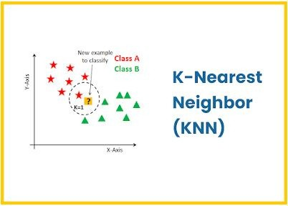
ALGORITMA
K-NEAREST NEIGHBOR
Algoritma non-parametric seperti KNN menggunakan sejumlah parameter yang fleksibel, dan jumlah parameter seringkali bertambah seiring data yang semakin banyak. Algoritma non-parametric secara komputasi lebih lambat, tetapi membuat lebih sedikit asumsi tentang data.
Algoritma KNN juga bersifat lazy learning, yang artinya tidak menggunakan titik data training untuk membuat model. Singkatnya pada algoritma KNN tidak ada fase training, kalaupun ada juga sangat minim.

Slide 6
Poin-poin Penting dalam Algoritma KNN
Menentukan metrik jarak
Untuk menentukan titik data mana yang paling dekat dengan titik kueri tertentu, jarak antara titik kueri dan titik data lainnya perlu dihitung. Metrik jarak ini membantu membentuk batasan keputusan, yang mengarahkan kueri partisi ke kelas yang berbeda.
Mendefinisikan nilai K
Data mining ataupun penambangan informasi merupakan fitur lunak yang digunakan buat menciptakan pola tersembunyi, tren, ataupun aturan-aturan yang ada dalam basis berdimensi besar serta menciptakan aturan-aturan yang digunakan buat memperkirakan sikap di masa mendatang

Slide 7

Alur cara kerja algoritma KNN

Slide 8

Adapun alur cara kerja algoritma KNN adalah sebagai berikut:
Pilih nilai banyaknya tetangga K
Hitung jarak dari jumlah tetangga K (bisa menggunakan salah satu metrik jarak, misalnya Euclidean distance)
Ambil tetangga terdekat K sesuai jarak yang dihitung.
Di antara tetangga k ini, hitung jumlah titik data di setiap kategori.
Tetapkan titik data baru ke kategori yang jumlah tetangganya paling banyak.
Model sudah siap.

Slide 9



DATASET
Dataset adalah sebuah kumpulan data yang berasal dari informasi-informasi pada masa lalu dan siap untuk dikelola menjadi sebuah informasi baru.
Menurut Dayat Suryana dalam Controls Visual Basic Jilid 1, pengertian dataset adalah representasi data yang disimpan di memori dalam kondisi tidak terhubung (disconnected).
Dataset bertujuan untuk menguji suatu metode penelitian yang dikembangkan oleh para pakar peneliti dengan public dataset maupun private dataset.

Slide 10
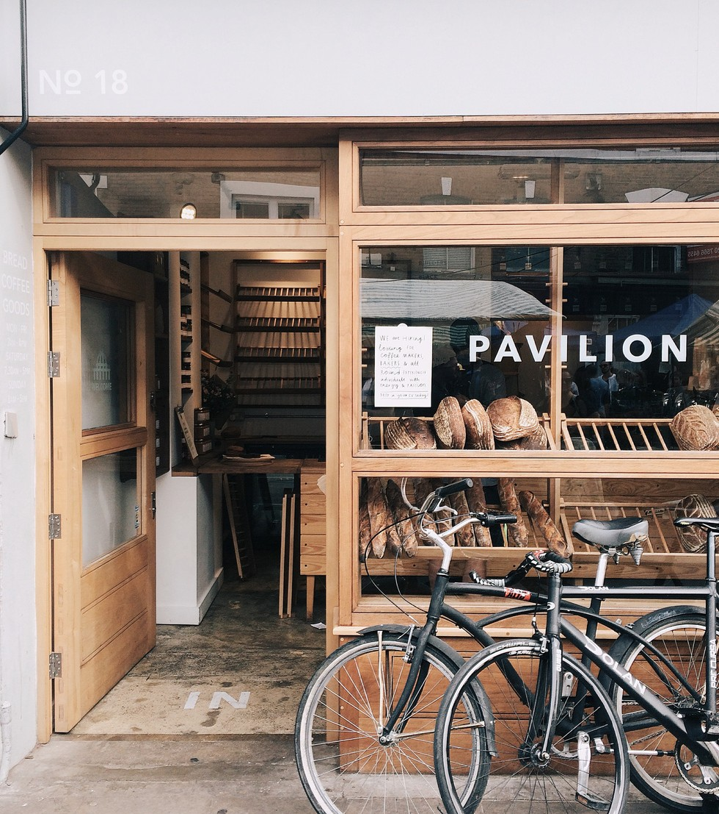


DATASET
Dataset yang digunakan pada penelitian ini adalah data nilai akhir siswa

Slide 11

IMPLEMENTASI PADA
PYTHON

Slide 12
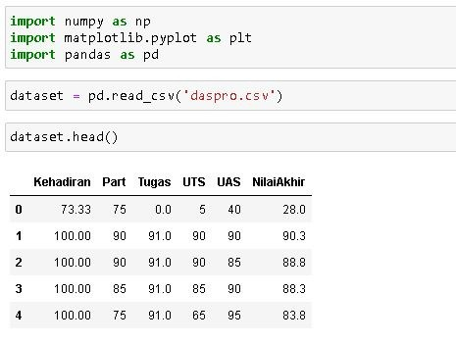

Slide 13

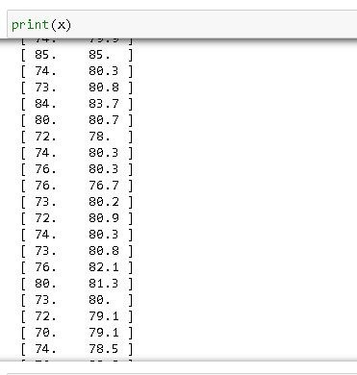

Slide 14
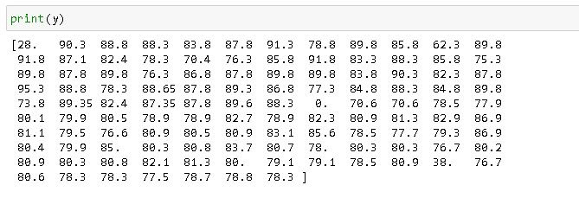

Slide 15
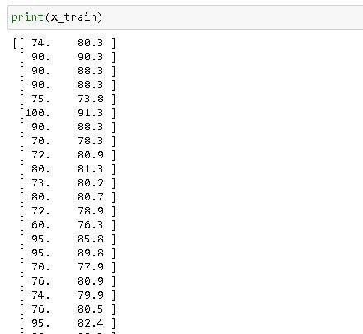

Slide 16
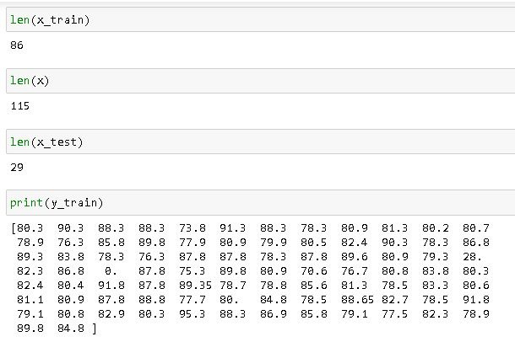

Slide 17
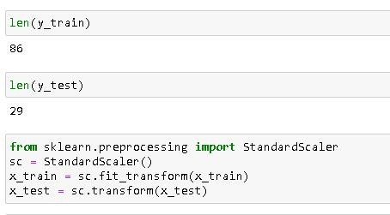

Slide 18
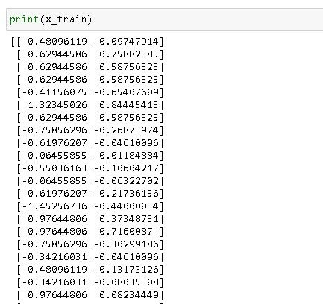

Slide 20
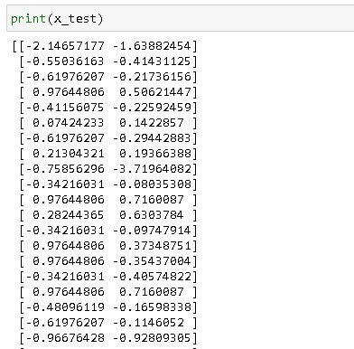

Slide 21
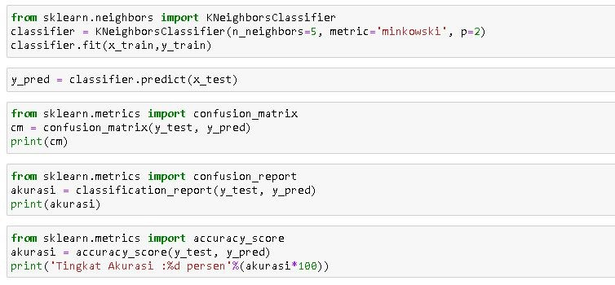

Slide 22
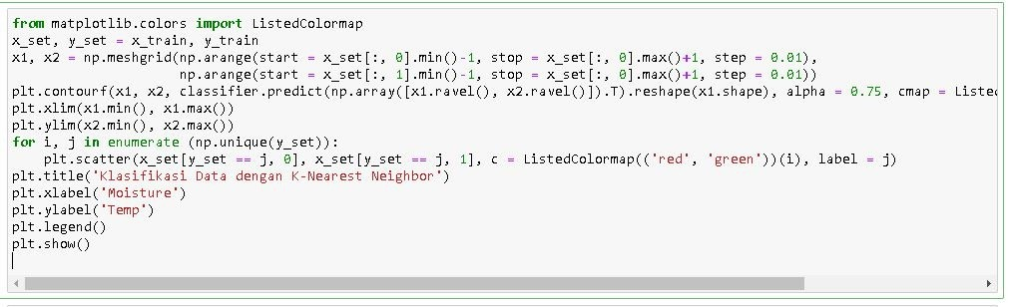

Slide 23

KESIMPULAN
K-Nearest Neighbor (K-NN) merupakan suatu tata cara supervised yang berarti memerlukan informasi training untuk mengklasifikasi obyek yang jaraknya sangat dekat.
Hasil penelitian ini menunjukkan bahwa dengan menggunakan model K-Nearest Neighbor kita dapat mengklasifikasikan nilai akhir siswa.

Slide 24

TERIMA KASIH

